Slide 1
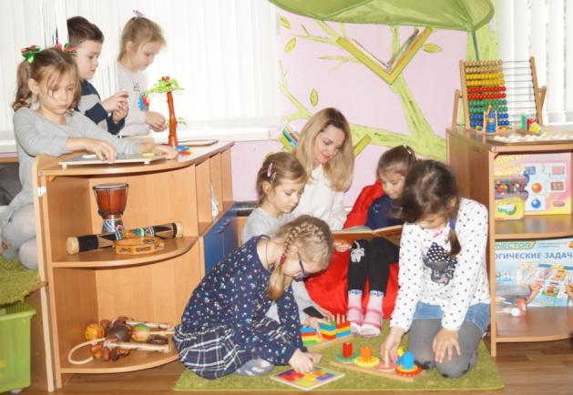
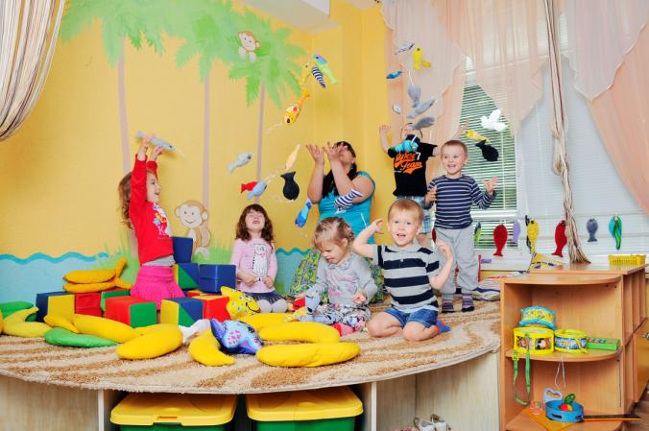
Муниципальное автономное дошкольное образовательное учреждение
центр развития ребенка – детский сад № 70 «Чайка
МО г. Новороссийск
Отчет о реализации третьего года КИП
За 2019 г
«Создание развивающего образовательного пространства для детей дошкольного возраста средствами современных игровых технологий в условиях реализации ФГОС ДО»

Slide 2
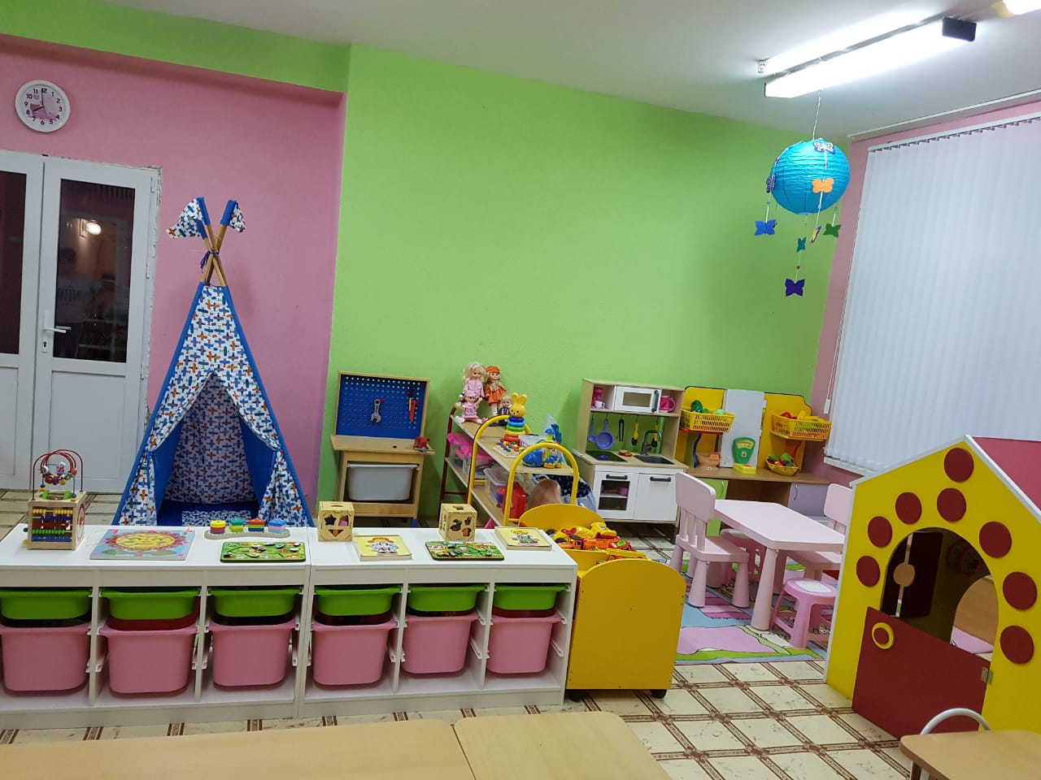
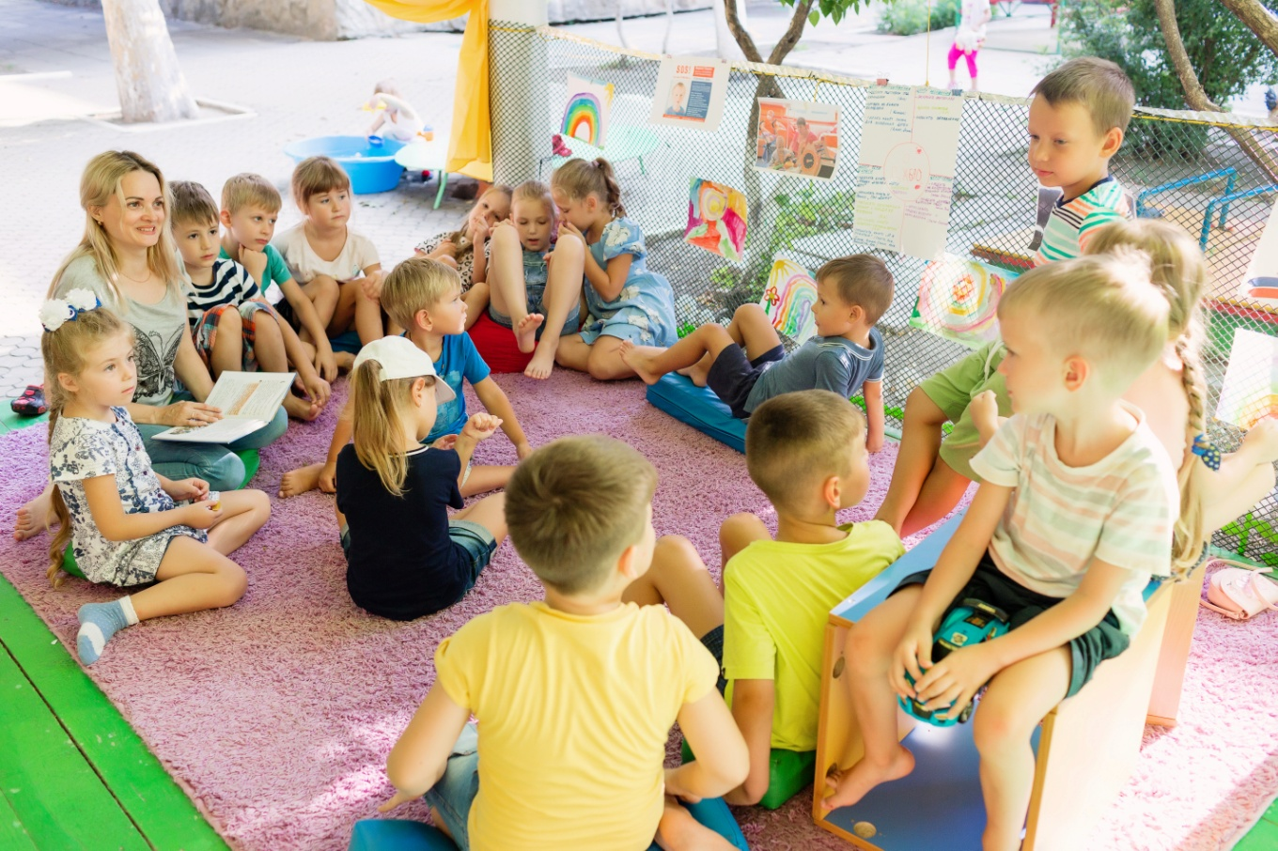

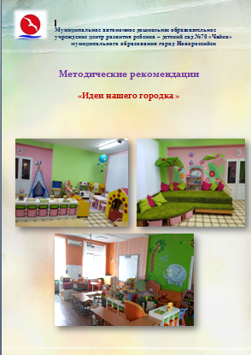
Цель краевой инновационной площадки
Создание развивающего образовательного пространства посредством использования современных игровых технологий с целью развития у детей дошкольного возраста математических представлений как способа познавательной деятельности, формирование навыков саморегуляции, самостоятельности и уверенности в себе.
Задачи
Внедрить модель взаимодействия участников образовательных отношений в созданное развивающее образовательное пространство ДОО
Создать развивающее образовательное пространство во всем ДОО
Популяризировать полученные результаты инновационной деятельности и определить её дальнейшие перспективы.

Slide 3

СОД в группе
участников
образовательных
отношений
Модель
СОД в холлах
взаимодействия
СОД в на участке
ДЕТИ
Современная РППС
Клубные часы социальные акции
РОДИТЕЛИ
Интерактивные формы взаимодействия
ПЕДАГОГ
пространстве
ДОО
Оперативный контроль
в образовательном
планирование

Slide 4
ИЗМЕРЕНИЕ И ОЦЕНКА КАЧЕСТВА
Параметры эффективности
«Качество условий для образовательного процесса»
Параметры эффективности «Качество образовательного процесса в ДОО»
Параметры эффективности РППС

Slide 5
Параметр эффективности РППС
Показатели | 2016-2017г | 2017-2018г | 2018-2019г
Внутреннее помещение | 3 | 5 | 6
Мебель для повседневного ухода, игр | 3 | 5 | 6
Мебель для отдыха | 2 | 4 | 6
Обустройство пространства для игр | 2 | 4 | 6
Места для уединения | 2 | 4 | 5
Места, связанные с детьми оформление пространства | 2 | 4 | 5

Slide 6
Параметр эффективности
«Качество условий для образовательного процесса»
Показатели | Показатель не подтверждается |  | Показатель скорее не подтверждается |  |  | Показатель скорее подтверждается |  | Показатель подтверждается
 | 0 |  | 1 |  |  | 2 |  | 3
 | 2018 | 2019 | 2018 | 2019 |  | 2018 | 2019 | 2018 | 2019
Включенность детей в организацию РППС рекреации ДОО, используя современные технологии
Развивающие игры математического развития, которые дети используют для игр в математическом центре
Развивающие игры математического развития, которые включаются в РППС математического центра
Материал для исследовательской деятельности, который дети используют в научной лаборатории
Материал для исследовательской деятельности, который включается в РППС научной лаборатории
Игровой материал, который дети используют в центре «Наш городок»
Игровой материал, который включается в РППС центра «Наш городок»
Игровой материал, который дети используют в центре «Шахматы и шашки»
Игровой материал, который включается в РППС центра «Шахматы и шашки»
Взаимодействие детей друг с другом в созданном образовательном пространстве рекреации ДОО
Дети самостоятельно делают выбор центра активности
Совместная деятельность детей в центрах активности рекреаций 1 и 2 этажа
Дети умеют работать в коллективе, договариваться

Slide 7
Параметр эффективности
«Качество образовательного процесса в ДОО»
Показатели | Отсутствуют |  |  | Присутствуют в неполном объеме |  |  | Присутствуют в достаточном объеме |  |  | Присутствуют в полном объеме
 | 0 |  |  | 1 |  |  | 2 |  |  | 3
 | 2016-2017 | 2017-2018 | 2018-2019 | 2016-2017 | 2017-2018 | 2018-2019 | 2016-2017 | 2017-2018 | 2018-2019 | 2016-2017 |  | 2017-2018 | 2018-2019
Взаимодействие педагогов с детьми в образовательном пространстве ДОО
Педагоги общаются с детьми дружелюбно
Педагоги используют в образовательном процессе группы и рекреации технологии развивающего обучения
Педагоги откликаются на любые просьбы детей о сотрудничестве и совместной деятельности
Персонал обсуждает с детьми идеи, связанные с развивающими играми математического содержания
У детей есть много возможностей, чтобы быть участниками само организованных малых групп
Педагоги предоставляют выбор детям к развивающим играм в центрах рекреации
Педагоги вежливо и доброжелательно отвечают на вопросы и обращения детей, обсуждает проблемы
Помогая ребенку освоить трудное или новое действие, педагоги проявляют заинтересованность и доброжелательность
Педагоги гибко реагируют на неожиданно возникшие условия ООД в центрах рекреации
Педагоги предоставили родителям самостоятельно проявить инициативу в выборе темы и (или) содержания и осуществления проекта
Педагоги знакомят родителей с современными технологиями
Родители проявляют желание участвовать в мероприятиях детского сада

Slide 8
Эффекты
Эффективность РППС
Средняя оценка по подшкале «Предметно-пространственная среда»
2016-2017 год 2,5; 2017-2018 год – 4,6 2018-2019 год – 5,9.

Slide 9
Эффекты
«Качество
образовательного процесса в ДОО»
«Качество условий
для образовательного процесса
в ДОО».

Slide 10
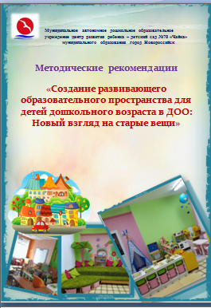
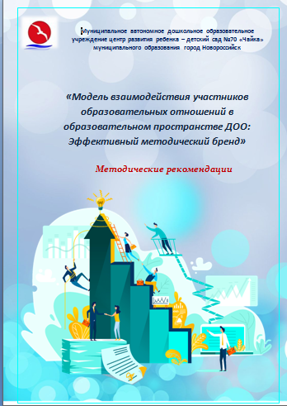
Результативность
МЕТОДИЧЕСКИЕ РЕКОМЕНДАЦИИ
«НОВЫЙ ВЗГЛЯД НА СТАРЫЕ ВЕЩИ»
МЕТОДИЧЕСКИЕ РЕКОМЕНДАЦИИ
«ЭФФЕКТИВНЫЙ МЕТОДИЧЕСКИЙ БРЕНД»
ЦЕЛЬ ДЕЯТЕЛЬНОСТИ
создание развивающего образовательного пространства для детей дошкольного возраста во всем ДОО средствами современных игровых технологий.
совершенствование профессиональной педагогической компетенции педагогов в использовании современных игровых технологий в созданной РППС ДОО.
СОДЕРЖАНИЕ ОБРАЗОВАТЕЛЬНОЙ ДЕЯТЕЛЬНОСТИ
Образовательная деятельность, построенная на основе деятельностного подхода
Эффективное повышение компетентности современного педагога
СОВРЕМЕННЫЕ ИГРОВЫЕ ТЕХНОЛОГИИ
ТЕХНОЛОГИИ РАЗВИВАЮЩЕГО ОБУЧЕНИЯ И ОБЩЕНИЯ
ТЕХНОЛОГИИ СИСТЕМНО-ДЕЯТЕЛЬНОСТНОГО ПОДХОДА
ДИАГНОСТИКА ЭФФЕКТИВНОСТИ
параметр эффективности развивающей предметно-пространственной среды
параметр эффективности «Качество образовательного процесса в ДОО».
параметр эффективности «Качество условий для образовательного процесса»

Slide 11
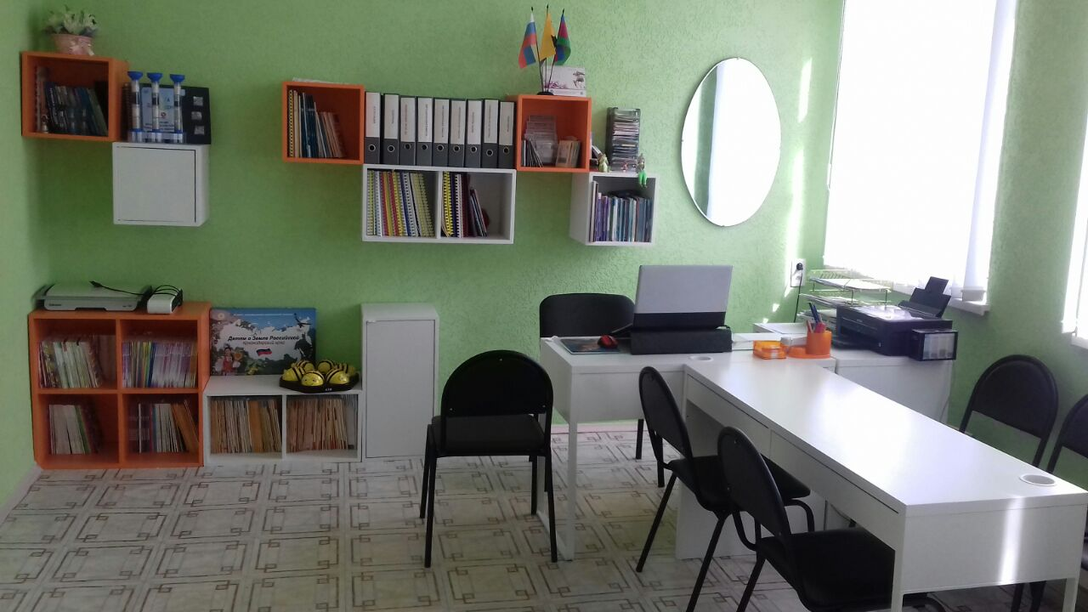
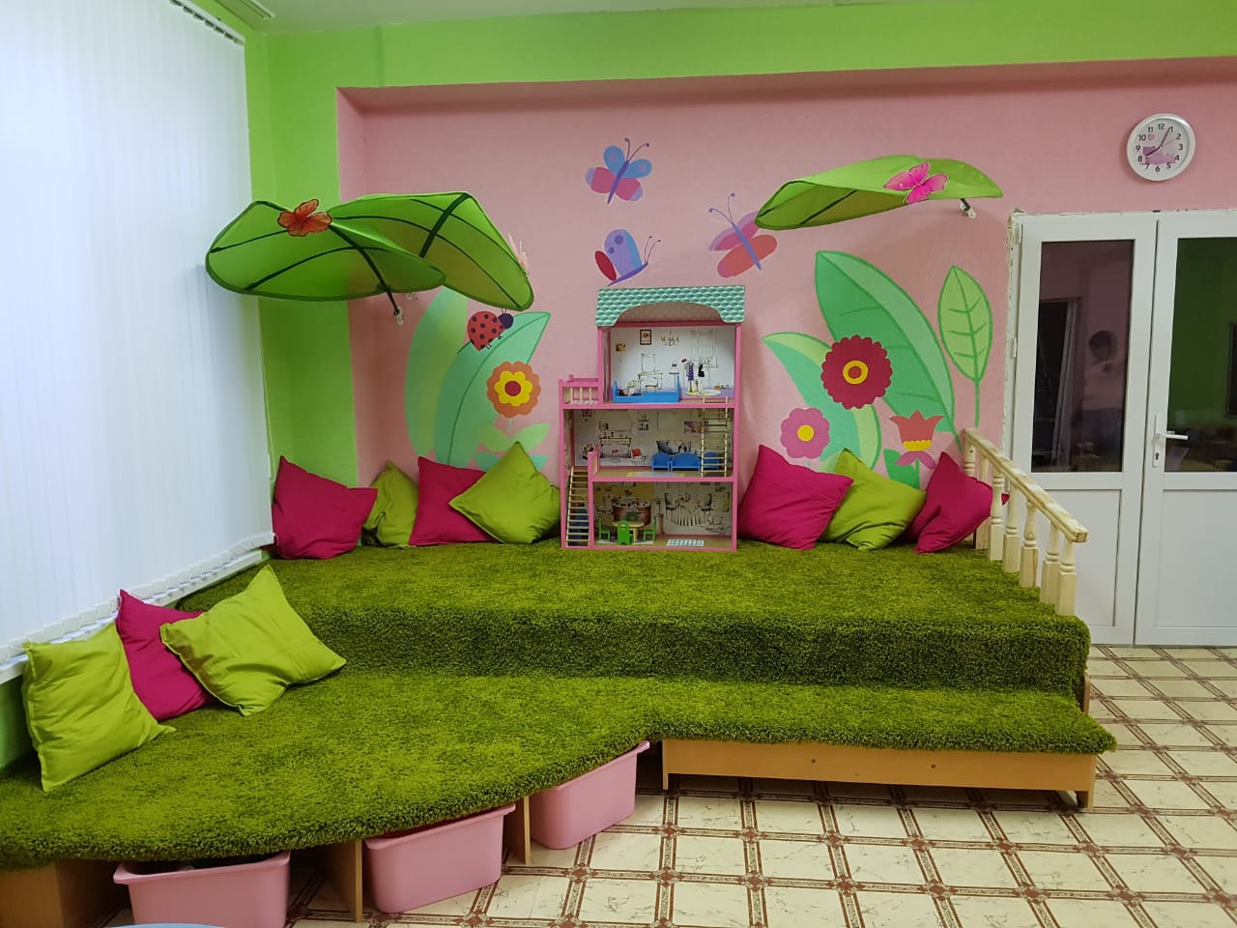
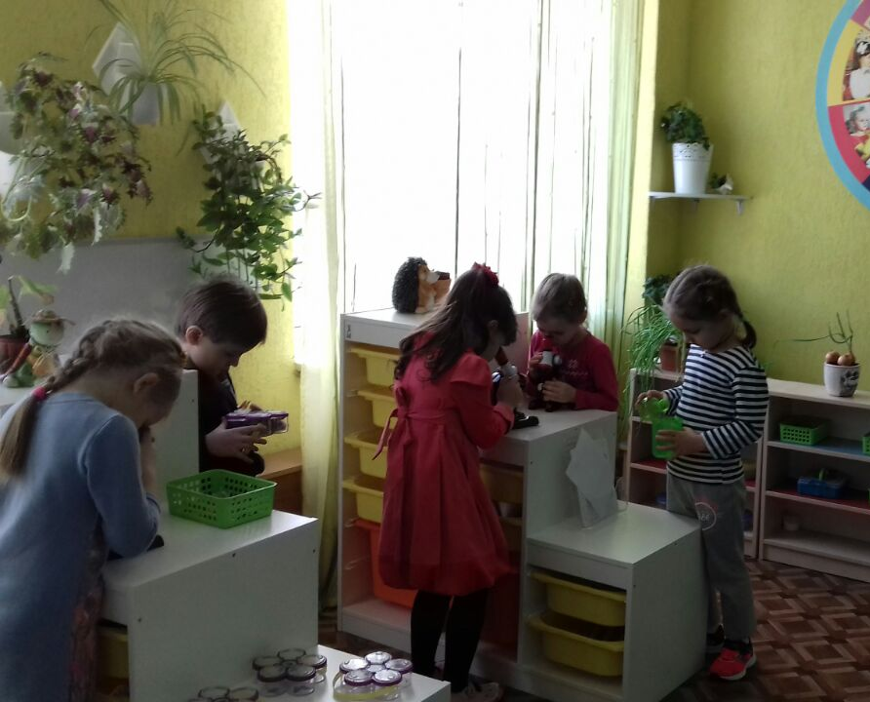
МЕТОДИЧЕСКИЕ РЕКОМЕНДАЦИИ
«НОВЫЙ ВЗГЛЯД НА СТАРЫЕ ВЕЩИ»
Представлена модель создания развивающего образовательного пространства во всем ДОО
РППС в методкабинете
РППС в группе
РППС в холлах
РППС на участке

Slide 12
МЕТОДИЧЕСКИЕ РЕКОМЕНДАЦИИ
«ЭФФЕКТИВНЫЙ МЕТОДИЧЕСКИЙ БРЕНД»
1
алгоритм деятельности по организации РППС в ДОО и организации взаимодействия со всеми участниками образовательных отношений в нем.
2
планирования совместной образовательной деятельности с детьми дошкольного возраста в холлах учреждения: «Модель года» и «Модель дня»
3
описания практических материалов по активизации всех участников образовательных отношений в различной совместной образовательной деятельности
»

Slide 13
Алгоритм деятельности по организации РППС в ДОО
и организации взаимодействия со всеми участниками образовательных отношений в нем
Создание РППС в ДОО:
-методическом кабинете
- в групповом помещении
- в холлах
- на участках
Разработка карт оперативного контроля:
-анализ организации образовательной деятельности
-анализ условий для организации образовательной деятельности
-анализ организации самостоятельной деятельности детей
- анализ организации РППС
Интерактивные формы взаимодействия с педагогами (сценарии мотивирующих встреч с педагогами)
Планирование образовательного процесса с детьми дошкольного возраста в холлах учреждения
-Мотивирующие ситуации с детьми
- перспективный план клубных часов

Slide 14
СИСТЕМА ОПЕРАТИВНОГО КОНТРОЛЯ
анализ организации РППС
анализ организации образовательной деятельности
анализ организации самостоятельной деятельности детей
анализ условий для организации
образовательной деятельности

Slide 15
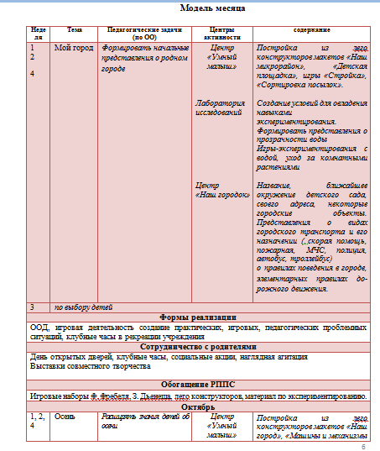
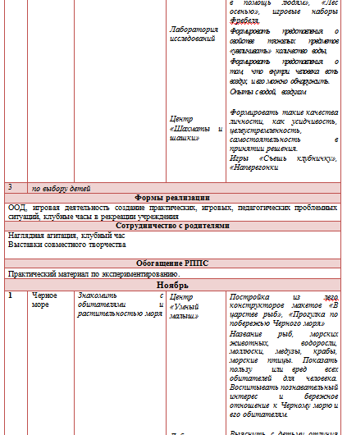
Планирование совместной образовательной деятельности с детьми дошкольного возраста в созданном образовательном пространстве рекреаций ДОО.

Slide 16
Планирование совместной образовательной деятельности с детьми дошкольного возраста в созданном образовательном пространстве рекреаций ДОО.
Модель дня
 | Центры активности в рекреации учреждения | Цели, задачи и средства реализации | Содержание
Совместная образовательная деятельность | Математический центр «Умный малыш» | Цель: развитие интересов у детей, любознательности и познавательной мотивации; формирование регулятивных умений при взаимодействии со взрослым и сверстниками; Задачи: - создавать условия для решения задач на развития у детей воображения и творческого конструирования, формировать умение видеть целое раньше частей | Постройка «Наш микрорайон», «Детская площадка», «Сортировка»
 | Центр «Наш городок» | Цель: формирование у детей представлений о безопасном поведении на дорогах; Задачи: - создавать условия для развития представлений у детей дошкольного возраста о правилах дорожного движения; - расширять представлений у у детей о городе, улице, светофорах, о пассажирском транспорте | «Транспорт»
 | Исследовательская лаборатория | Цель формирование у детей познавательно-исследовательской деятельности, делать выводы на основе собственных наблюдениях и практическом опыте; Задачи: - создавать условия для исследования природы через экспериментирование с водой; - способствовать усвоению понимания алгоритма действий по карте-схеме | Опыты с водой
 | Центр шахмат и шашек | Цель формирование у детей коммуникативных умений: установление контакта с играющими, умение договариваться о соблюдении правил и мерах воздействия в качестве поощрения и наказания | Игры «Сьешь клубничку», «Наперегонки»

Slide 17
Планирование совместной образовательной деятельности с детьми дошкольного возраста в созданном образовательном пространстве рекреаций ДОО.
 | Центры активности в рекреации учреждения | Цели, задачи и средства реализации | Содержание
РППС | Математический центр «Умный малыш» | Лего – конструкторы, игровые наборы Ф.Фребеля, З. Дьенеша, Кюизиннера
 | Центр «Наш городок» | Макеты пешеходного и транспортного светофора, бизиборды «Транспорт», перфокарты «Идем через дорогу», «Это должны знать все», макеты дорожных знаков
 | Исследовательская лаборатория | Практический материал по экспериментированию с водой Карты-схемы опыта, карта «Можно-нельзя»
 | Центр шахмат и шашек | Наборы шахмат, шашек

Slide 18
Планирование совместной образовательной деятельности с детьми дошкольного возраста в созданном образовательном пространстве рекреаций ДОО.
 | Центры активности в рекреации учреждения | Цели, задачи и средства реализации | Содержание
Взаимодействие с семьей | Математический центр «Умный малыш» | Конструктивные игры с детьми в лего, клубный час
 | Центр «Наш городок» | Игры с детьми «Дорога», «Собери машину», просмотр мультфильмов из серии «Уроки тетушки Совы», «ПДД»
 | Исследовательская лаборатория | Наблюдение за состоянием воды
 | Центр шахмат и шашек | Игры с детьми в шахматы, шашки

Slide 19
Планирование совместной образовательной деятельности с детьми дошкольного возраста в созданном образовательном пространстве рекреаций ДОО.
Перспективный план клубных часов
Месяц | Тема месяца | Неделя | Вид клубного часа
Сентябрь | Мой город | 1-неделя | свободный клубный час
 |  | 2 –неделя | тема выбирается по инициативе детей
 |  | 3-неделя | тематический клубный час «Мы живем в Новороссийске»
 |  | 4-неделя | тема выбирается по инициативе детей
Центры активности |  | Центр «Умный малыш» - «Наш микрорайон», «Детская площадка», игры «Стройка», «Сортировка посылок». Лаборатория исследований - опыты с водой Центр «Наш городок» – «Транспорт»

Slide 20
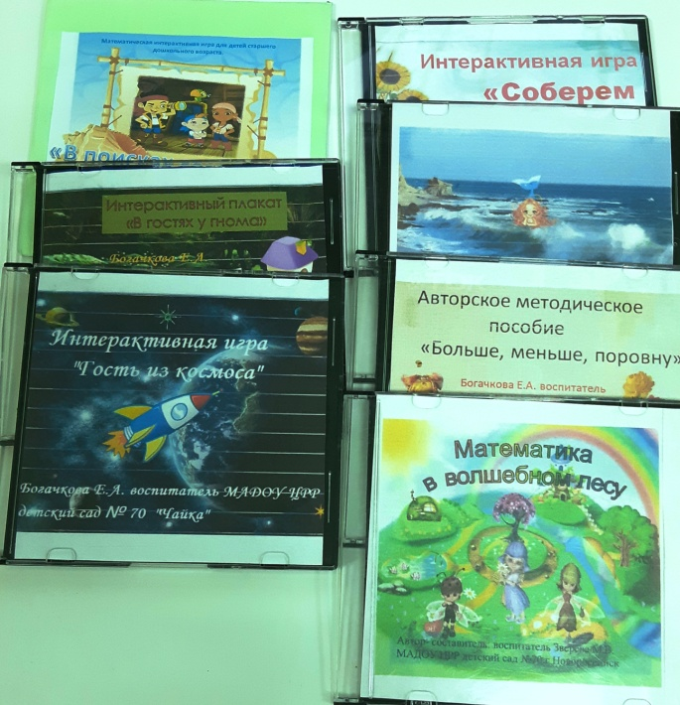

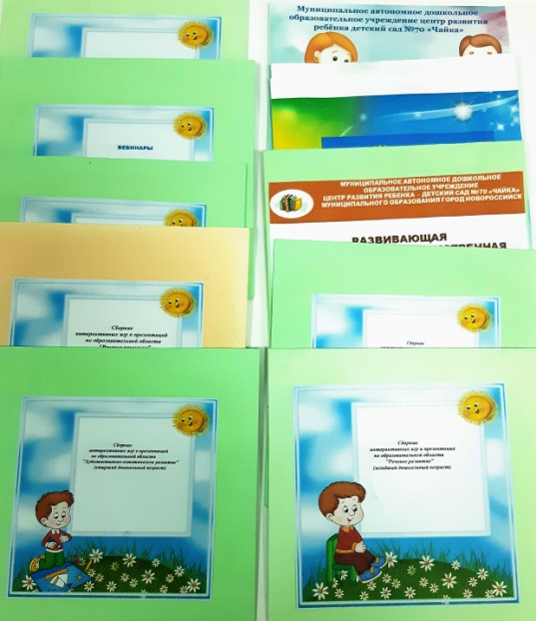
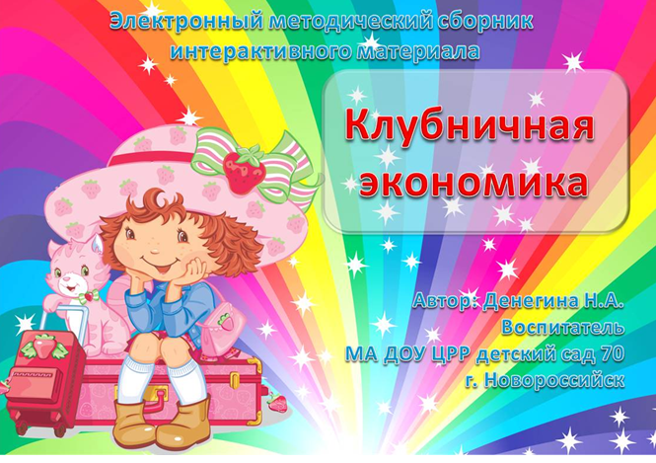


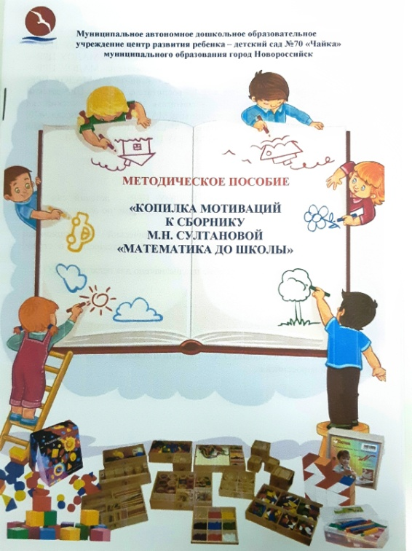

Эффекты реализации
43 ДОО города
10 ДОО края

Slide 21


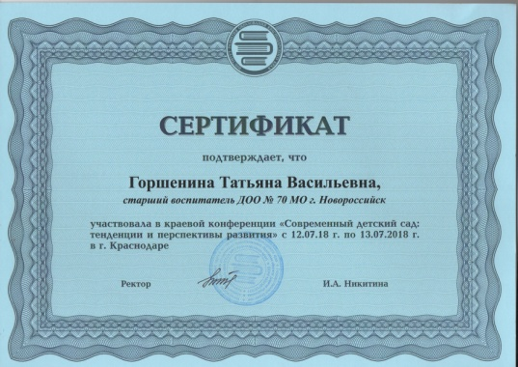

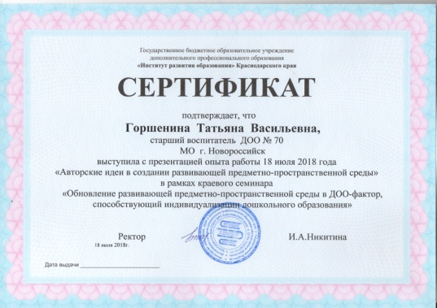
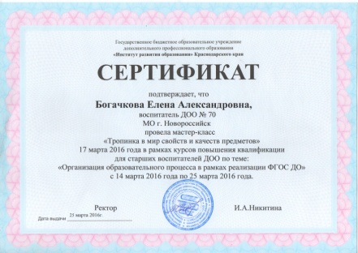
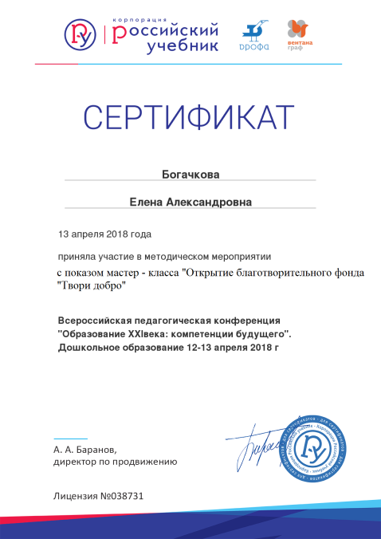
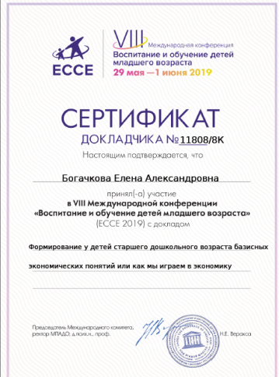
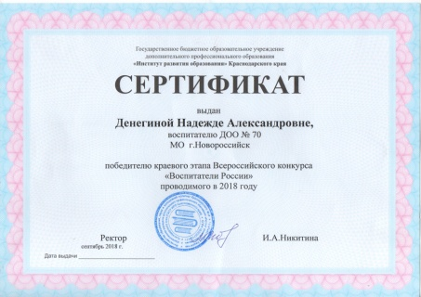
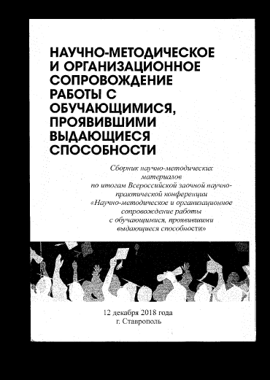

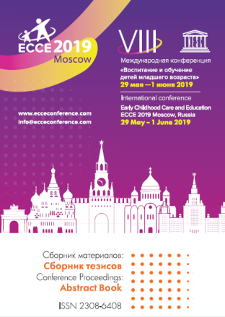



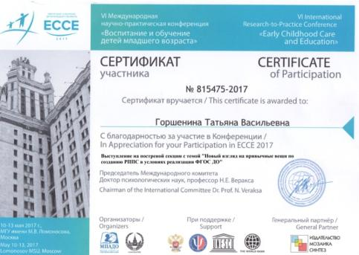
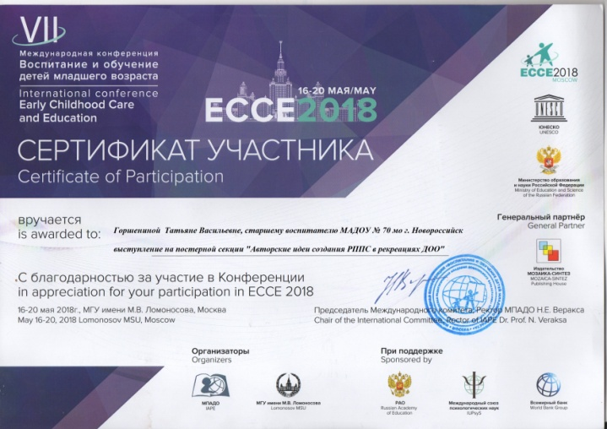

Апробация и диссеминация результатов деятельности КИП
49 ФАКТОВ УЧАСТИЯ

Slide 22
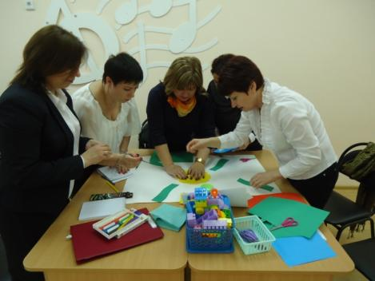
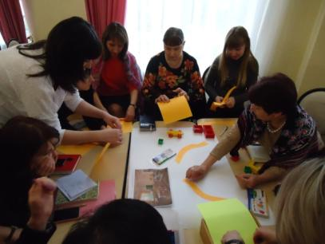

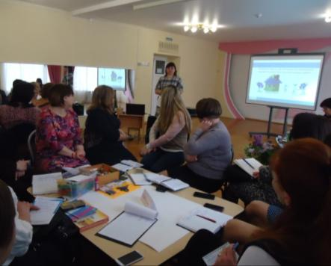
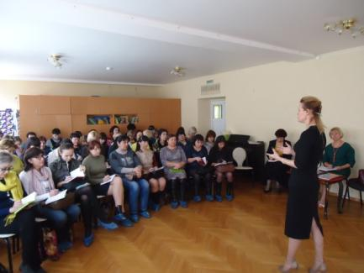
Организация сетевого взаимодействия
МАДОУ № 11
г. Белореченск (договор от 27.11.2017г)
МАДОУ № 7
г-к Анапа
(договор от 11.07.2017г)
Издательство
« Росучебник. Дрофа – Вентана – Граф»
(договор от 01.09.2015г)
НСПК г. Новороссийск
(договор от 01.09.2015г)
ДОО № 13,23,10, 8,49
г. Новороссийска
МДОУ ЦРР – д/с № 28 г. Сочи
(договор от 14.01.2019г)
МАДОУ № 201
г. Краснодар (договор от 10.02.2018г)

Slide 23
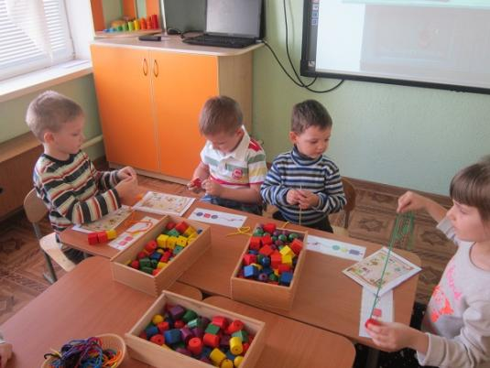
СПАСИБО ЗА ВНИМАНИЕ!
ПРИГЛАШАЕМ К СОТРУДНИЧЕСТВУ!
Наш адрес: г. 353910, г. Новороссийск ,ул. Глухова, 19
Тел. 8(8617)715853 (факс 8(8617)715853)
E-mail: progimnasy70@yandex.ru
http://Дс-70.рф

